Slide 1
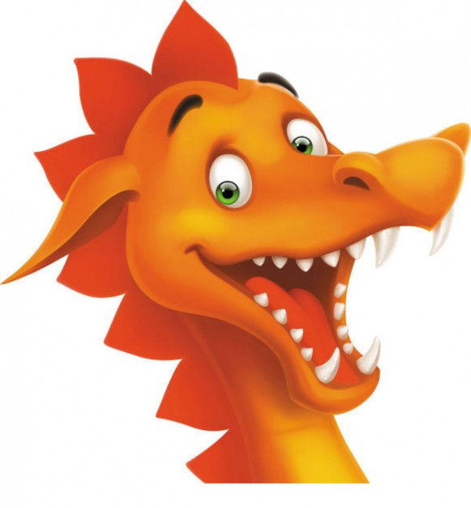
Cymraeg

Slide 2

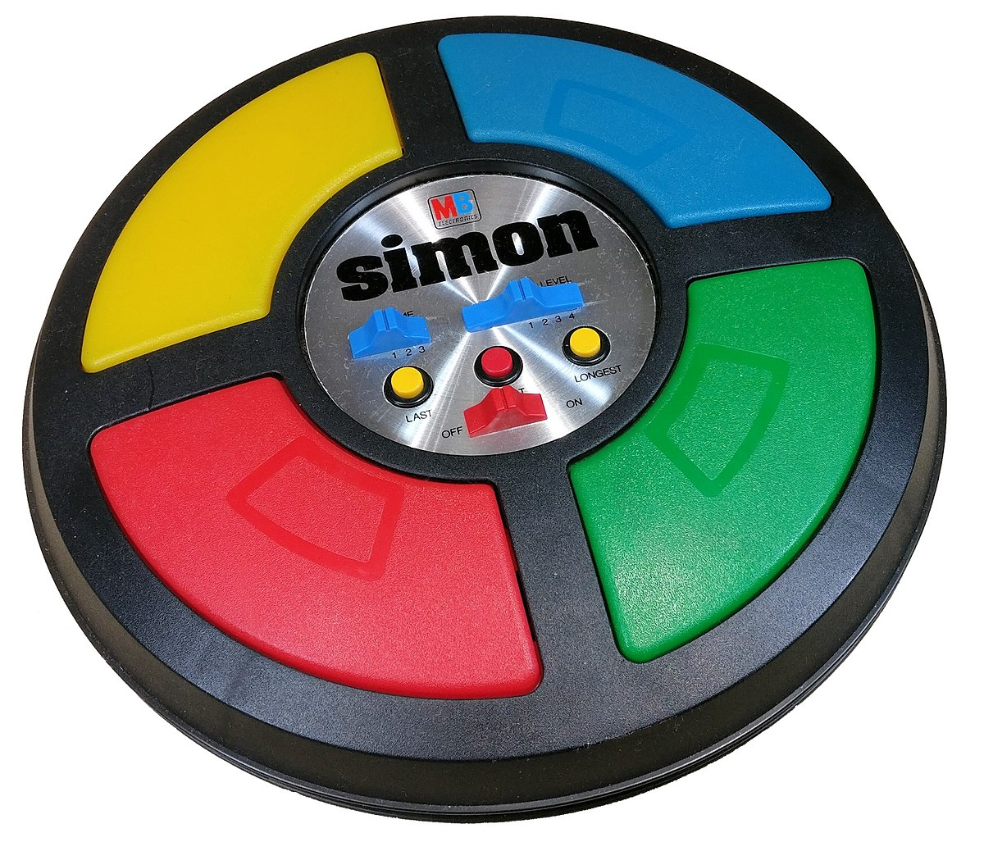
Copyright (c)​
Pêl fasged​
Nofio
Hoci iâ
Criced​
Rygbi

Slide 3
Wythnos 3
Digwyddiadau
Events

Slide 4
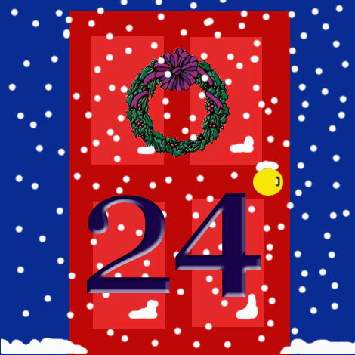
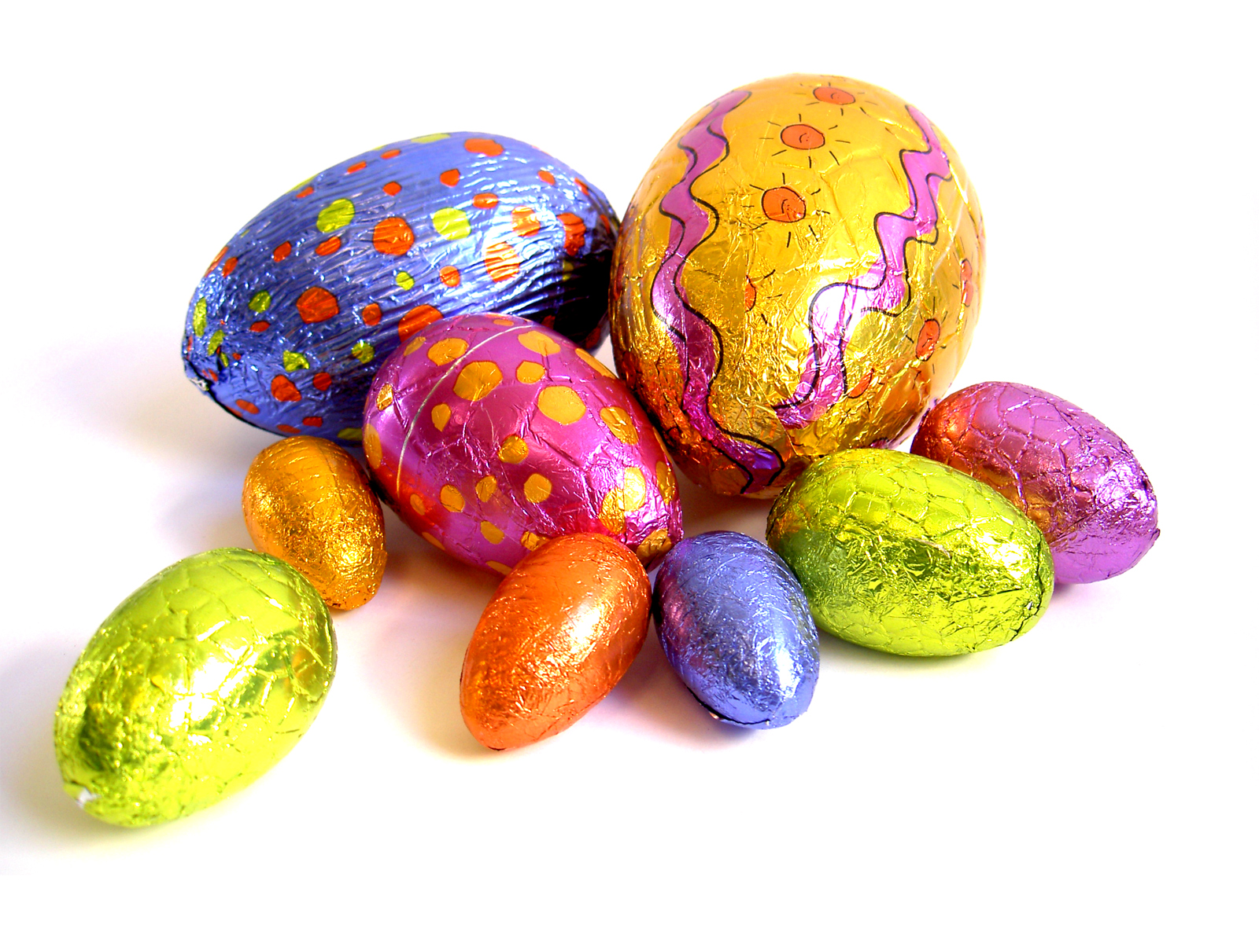
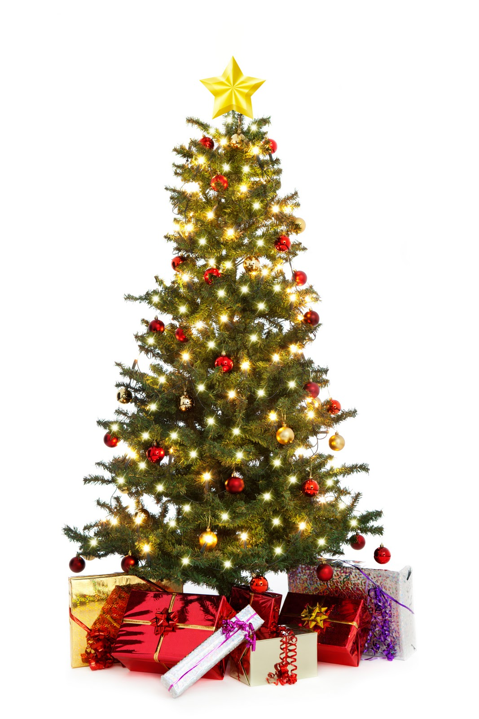
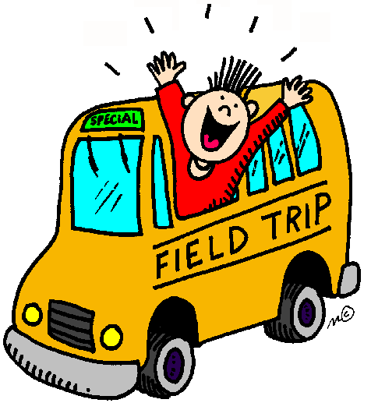

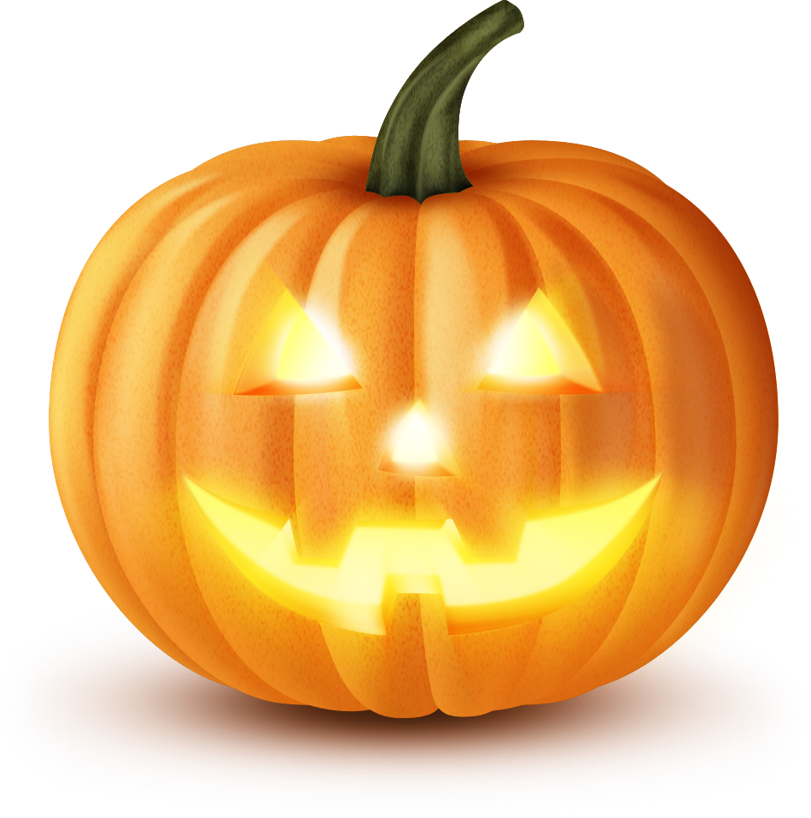
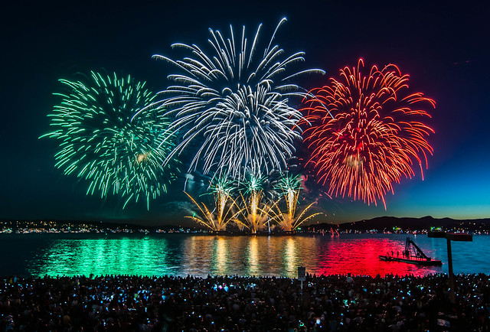

GEIRFA
Noswyl y Nadolig
Pasg
Diwrnod
Nadolig
Digwyddiadau
Tripiau Ysgol
Noson Calan Gaeaf
Gwyliau Hâf
Noson Tân Gwyllt
Diwrnod Shwmae

Slide 5
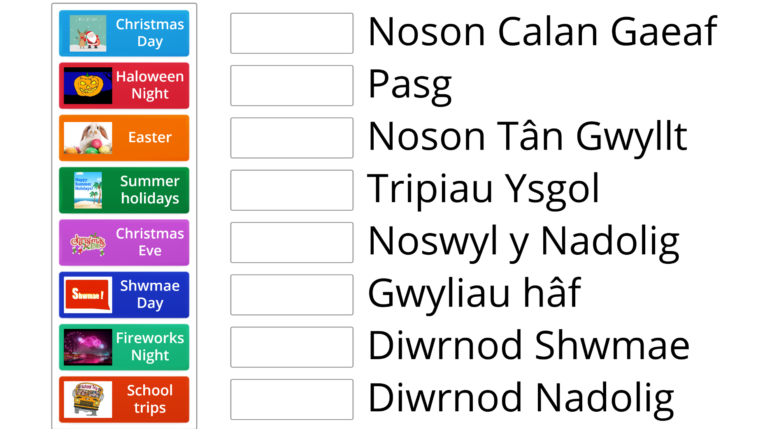
GÊM
Word Wall: Match Up
https://wordwall.net/resource/2581825

Slide 6

CWESTIWN AC ATEB
Noswyl y Nadolig
Pasg
Wyt ti’n hoffi …?
Ydw, dw i’n hoffi …
Diwrnod
Nadolig
Tripiau Ysgol
Noson Calan Gaeaf
Gwyliau Hâf
Noson Tân Gwyllt
Diwrnod Shwmae

Slide 7
ACHOS …
achos …
mae’n amser i weld teulu/ffrindiau
it’s time to see
family/friends
mae’n digwyddiad
cyffrous
it’s an exciting occasion

Slide 8

CWESTIWN AC ATEB
Noswyl y Nadolig
Pasg
Wyt ti’n hoffi …?
Nac ydw, dw i ddim yn hoffi …
Diwrnod
Nadolig
Tripiau Ysgol
Noson Calan Gaeaf
Gwyliau Hâf
Noson Tân Gwyllt
Diwrnod Shwmae

Slide 9
ACHOS …
mae’n amser caledrwydd
it’s a difficult time
achos …
mae ofn arna i/
arno fe/arni hi
I’m/He’s/She’s scared

Slide 10
BERF: DATHLU
Dw i’n hoffi dathlu…
I like celebrating …
Dw i ddim yn hoffi dathlu…
I don’t like celebrating …
Dw i’n mwynhau dathlu …
I enjoy celebrating …
Dw i’n casáu dathlu …
I hate celebrating …
Dw i’n dwlu ar ddathlu…
I adore celebrating …
Dathlais i …
I celebrated …

Slide 11
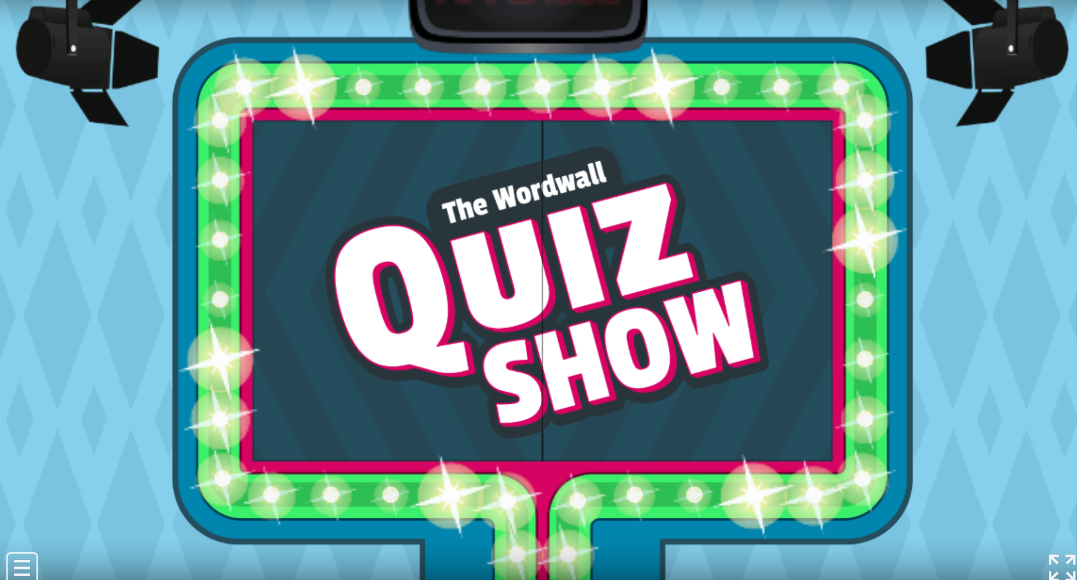
GÊM
Word Wall: Gameshow Quiz
https://wordwall.net/resource/3819019

Slide 12
DECHRAU BRAWDDEG
Pob dydd…
Everyday …
Heddiw …
Today …

Slide 13

GÊM
Amser Pictionary

Slide 14
because achos
but ond
usually fel-arfer
and a/ac
Noswyl y Nadolig
Pasg
Diwrnod
Nadolig
Digwyddiadau
Tripiau Ysgol
Noson Calan Gaeaf
Gwyliau Hâf
Noson Tân Gwyllt
Diwrnod Shwmae

